Slide 1
汽车维修业务接待 Automobile Maintenance Reception
主编：滕仙娟
华东师范大学出版社

Slide 2
项目七 维修跟踪

Slide 3
项目概述
客户是汽车服务企业的重要资源，通过维修跟踪，建立客户对企业和产品足够的信心
及好感，使老客户得以维系与保留，并通过口碑效应，开发与留住更多顾客。本项目通过
跟踪回访、异议处理、投诉处理、客户忠诚创造等任务，提高顾客满意度，扩大汽车服务
企业客源。

Slide 4
任务一 跟踪回访

Slide 5
任务描述：
客户季先生刚结束爱车的售后保养，整个过程高效顺利，季先生非常满意。为了进一步
提升客户满意度和忠诚度，服务顾问张华负责对季先生进行售后跟踪回访。张华初次接触这
项工作，她将如何完成该任务呢？
任务目标：
1. 了解跟踪回访的重要性。
2. 了解跟踪回访的工作流程与实施方法。
3. 掌握跟踪回访的工作方法。

Slide 6
知识准备
一、跟踪回访的定义
二、跟踪回访的重要性
三、跟踪回访的种类和形式

Slide 7
一、跟踪回访的定义
跟踪回访指的是汽车企业和经销商在为客户提供售后服务后，由工作人员就此次售后服务的客户满意度等项目进行访问的一种客户关系管理形式。

Slide 8
二、跟踪回访的重要性
从汽车企业层面而言，售后服务跟踪回访可以让消费者感受到来自本品牌的关怀，使消费者获得一种被重视感，从而提升客户对本品牌的忠诚度；同时也能让汽车企业直接了解经销商乃至工作人员的服务质量，提高企业对经销商的管控力，并可以为企业的经营决策提供一手信息。
从汽车经销商角度讲，做好跟踪回访可以让经销商快速了解客户对本店的服务质量满意程度，为后续的改进提供依据，不断提升和巩固客户满意度、忠诚度，从而在本区域的竞争中获得先机。
从服务顾问角度而言，客户资源非常珍贵，维护好客户关系就是不断巩固自身的利益。维护好客户关系的方方面面，让客户口口相传，可以提升客户的满意度，同时也能提升客户的忠诚度。

Slide 9
想一想
跟踪回访的最终目的是什么？

Slide 10
三、跟踪回访的种类和形式
按照不同的划分标准，售后服务跟踪回访可以分为如下几类：
1. 按回访发起者划分，可以分为汽车企业回访、经销商回访和服务顾问回访等。
2. 按照提供的售后服务项目划分，可以分为常规保养回访、车辆正常维修回访、重复维修回访以及保修回访。
3. 按照客户来店（电）目的划分，可以分为常规回访、抱怨回访和投诉回访。
4. 按照回访的进行形式划分，可以分为电话回访、邮件回访、上门回访等。

Slide 11
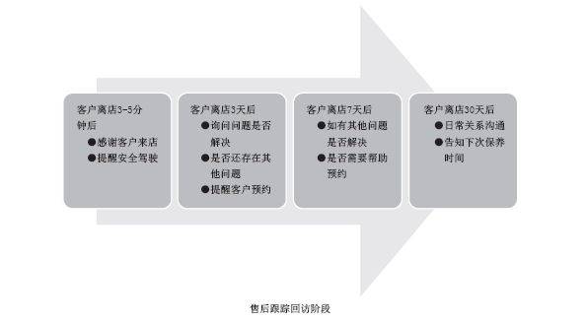
任务实施
一、任务分析
对任务描述进行分析得知，客户季先生已经完成了本次车辆维修保养，并且已经离店。为了准时高效地完成回访，服务顾问张华采用了电话回访的形式。在回访过程中，张华应严格遵循售后服务回访规范，为客户留下一个专业且值得信赖的形象。
二、应对措施
1. 任务实施流程

Slide 12
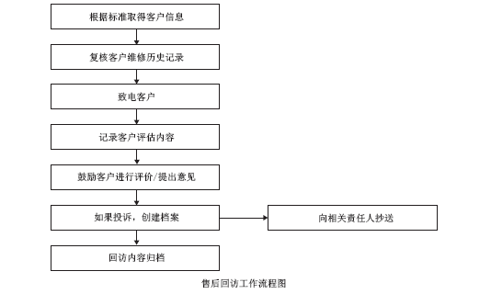
在服务顾问的日常工作中，应当特别关注对客户的回访。虽然回访工作有专门的部门负责，但一定的联系可以进一步拉近服务顾问与客户之间的关系，为后续工作的开展奠定良好的基础。现以客户离店3天后的回访为重点，介绍售后回访的工作流程。

Slide 13
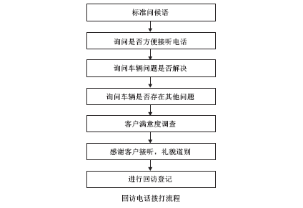
2. 任务实施核心话术
拨打回访电话是提升客户满意度的基本方法。为了不断让客户满意，进而保证客户的忠诚度，回访人员必须严格执行回访电话拨打流程。
3. 任务实施场景：见书上

Slide 14
想一想
你觉得回访电话中还需要说点什么？

Slide 15
任务评价
根据客户回访评分表对任务进行评价。
知识拓展
为什么回访打高分4S店会送小礼物？

Slide 16
任务二 异议处理

Slide 17
任务描述：
某日，服务顾问张华接待了一位新来店客户李先生，所做的项目是一次机油保养和更换
受损左前翼子板。接车报价时，李先生并没有提出任何异议，但交车结账时，李先生认为零
件和工时费过高，要求打折。张华面对客户的异议，该如何处理呢？
任务目标：
1. 理解客户异议的定义。
2. 了解客户异议的类型。
3. 对客户异议的处理方法有所掌握。

Slide 18
知识准备
1. 异议的定义
所谓异议，是客户在与服务顾问的沟通过程中所做出的一种在形式上表现为怀疑、否定或反对的一种反应。简单地说，被客户用来作为拒绝购买售后产品理由的意见、问题、看法，就是客户异议。

Slide 19
2. 异议的类型
（1）对价格的异议
“你们店的保养价格太贵了……”“这种价格，我负担不起……”“你们有价格低一点的零件吗……”对价格有异议，是所有异议中最常见的一种，服务顾问如果无法处理这种异议，他推荐的售后项目十之八九都会失败。
（2）对维修质量的异议
“听说像你们这种新店都是没有经验的年轻技师在修车……”“4S店的修理水平不见得比维修厂高多少……”“你们的诊断设备先进吗……”这也是常见的异议，服务顾问要先对售后工作有充分的认识和了解，然后才能用适当的、有利的理由消除客户的异议。
（3）对维修效率的异议
客户将车辆送至经销商处进行维修保养，常抱怨提车时间经常延误，以至于耽误他们的工作和生活。服务顾问如果能充分了解服务组织流程以及零件库存信息，就能以恰当的方式取得客户的谅解。
（4）对公司的异议
客户的异议有时不只是针对产品，他们对公司的财务情况和经营方式也会提出异议。因此，服务顾问还要树立厂家和销售商良好的口碑和信誉等。
（5）对服务顾问个人的异议
有些客户只对服务顾问个人有异议，他不喜欢这个服务顾问的沟通方式，不愿意让服务顾问接近，同时也排斥服务顾问带来的构想和建议。为获得顾客的认可，服务顾问一定要穿着整洁，善于察言观色，还要设法让客户觉得服务顾问是诚心诚意想帮他的忙，尤其重要的是不能欺骗客户，如果让他上一次当，他就永远不会再相信服务顾问了。
（6）因为竞争者而产生的异议
一些客户常常会说“我们现在对某品牌的汽车非常满意”。对许多有经验的服务顾问来说，有竞争对手并不是一个严重的问题，只要能向客户证明本店提供的维修产品比别人的更好（或不比别人差），服务质量也比别人的更好，就能成功击败竞争对手。
（7）因为不需要而产生异议
有些客户说“我根本不需要燃油添加剂……”“我觉得车子再开一段时间后再保养也来得及……”对于这样的客户，也应该以热情的态度表示理解，欢迎他以后光临。

Slide 20
3. 正确看待异议
异议不能限制或阻止，而只能设法去引导和控制。在处理异议时，应首先对异议有一个客观正确的认识，并注意以下几点：
（1）异议是客户的必然反应
服务顾问与客户各为一个利益主体，当客户用自己的利益选择标准去衡量服务顾问的工作时，必然会产生赞同或否定的反应。一些成功的服务顾问甚至认为，客户提出异议，正是客户关切自身利益的表现。因为，只有当客户开口说话，提出意见与反对购买的理由时，服务顾问才有可能了解异议。因此，服务顾问不能认为客户一提反对意见，就是对自己所推荐的服务不感兴趣，因而害怕客户提反对意见。相反，服务顾问应对客户提出的反对意见表示欢迎，并把客户所提的反对意见作为检验自己以及企业推荐服务的一个参考依据。
（2）客户异议既是服务项目推荐的障碍，也是成交的前奏与信号
客户对服务顾问与售后产品等提出异议，当然是为进一步推荐设立了障碍，但是，如果没有这些障碍的出现，服务顾问始终只能唱独角戏。客户一旦发表了异议，推荐工作便进入了双向沟通阶段，因为客户提出的异议可能是在告诉你，我对你的产品或服务已经发生了兴趣，但我还需要更进一步地了解商品的功能与价值，才能作出最后的决定。
服务顾问可以抓住这个机会，进行更详细的说明，把售后产品的功能、特征及使用价值解释得更清楚。所以说，客户提出异议表明推荐工作已向成交跨进了一步，使推销有了进一步发展的基础。因此，服务顾问既要看到客户的异议为推荐工作设置了障碍，也应看到解决客户异议就可成交的前景。
（3）认真分析客户异议
客户异议是多种多样的，不同的客户会有不同的异议，对同一内容的异议又会有不同的根源。因此，服务顾问必须仔细深入地观察和判断客户的言谈举止，洞察客户的动作表情，把握客户的心理活动状态，正确理解客户异议的内容，区别与判断不同的异议根源，才能有的放矢地处理好客户异议。
总之，在客户接待过程中，客户异议是服务顾问经常遇到的，只有正确地认识，妥善地处理，才能有效促成售后服务工作的顺利完成。客户异议是一种现象，服务顾问要做的工作，就是充分利用客户提出异议这一契机，及时给予顾客满意的答复，策略性地使客户加深对产品的认识，改变客户原来的看法。

Slide 21
4. 经销商工作人员处理异议时应秉持的态度
要处理好客户异议，首先服务顾问要对异议有正确的看法与态度。有了正确的态度，才有处理好客户异议的技巧。
（1）情绪轻松，不可紧张
服务顾问要认识到异议是必然存在的，在心理上不能有异常的反应。听到客户提出异议后，应保持冷静，继续以笑脸相迎，并了解反对意见的内容或要点及重点。一般可以用下列语句作为开场白：“我很高兴您能提出此意见”、“您的意见非常合理”、“您的观察很敏锐”等。当然，要轻松地应付异议，就必须对产品、公司政策、市场及竞争者有深刻的认识，这些是控制异议的必备条件。
（2）认真倾听，真诚欢迎
服务顾问在听到客户所提出的异议后，应表示对客户意见的真诚欢迎，并聚精会神地倾听，千万不可加以阻挠。另外，服务顾问必须承认客户的意见，以示尊重。这样，当服务顾问提出解决异议的方案时，客户自然也较易接纳。
（3）重述问题，证明了解
服务顾问对客户重述其所提出的反对意见，表示已了解。必要时可询问客户，其重述是否完整，并选择反对意见中的若干部分予以诚挚的赞同。
（4）审慎回答，保持友善
服务顾问对客户所提出的异议，必须审慎回答。一般情况下，应以沉着、坦白及真诚的态度将有关事实、数据、资料、证明，以口述或书面的方式送交客户。措辞必须恰当，语调必须温和，在和谐友好的气氛下进行洽商，以解决问题。假如不能解答，也不可以乱说一通。
（5）尊重客户，圆滑应付
服务顾问切记不可忽略或轻视客户的异议，以避免客户的不满或怀疑，使交易谈判无法继续下去。服务顾问也不可赤裸裸地反驳客户，如果粗鲁地反对其意见，甚至指出其愚昧无知，则将永远无法弥补与客户之间的关系。
（6）准备撤退，保留后路
客户的异议不是轻而易举就能解决的。服务顾问与客户面谈时所采取的方法，对于服务顾问与客户将来的关系有很大的影响。如果根据洽谈的结果，认为一时不能成交，那就应设法使日后重新洽谈的大门敞开，以期再有机会去讨论这些分歧。因此，服务顾问要时时做好遭遇挫折的准备，如果还想得到“胜利”的话，在这个时候就应该“光荣地撤退”。

Slide 22
5. 处理异议的一般方法
（1）转折处理法
这种方法是服务顾问处理客户异议时的常用方法，即服务顾问根据有关事实和理由间接否定客户的意见。应用这种方法是首先承认客户的看法有一定道理，也就是向客户做出一定让步后再讲出自己的看法，而一旦使用不当则可能会使客户提出更多的意见。在使用过程中要尽量少用“但是”一词，而实际谈话中却包含着“但是”的意思。只要灵活掌握了这种方法，就能保持良好的洽谈气氛，为谈话留有余地。
（2）转化处理法
这种方法利用客户的反对意见，客户的反对意见具有双重属性，它是交易的障碍，同时又是很好的交易机会。服务顾问如果能利用其中的积极因素去抵消消极因素，未尝不是一件好事。比如服务顾问推荐燃油添加剂，客户却说“我之前用过，好像没什么效果。”这时不妨说“正因为您之前用过，所以一定对目前的油品质量没有很高的信心吧，您不妨试试我们这款专为缸内直喷涡轮增压发动机开发的新型添加剂吧，缸内直喷涡轮增压发动机对油品质量的要求更高。”这样一来，客户就会留意产品并产生兴趣。这种方法是直接利用客户的反对意见，在转化反对意见时应讲究礼仪，绝对不能伤害客户的感情，一般不适用于与成交有关的或敏感性强的反对意见。
（3）以优补劣法
如果客户的反对意见确实切中了公司所提供的服务中的缺陷，服务顾问千万不能回避或直接否定，明智的方法是肯定有关缺点，然后淡化处理，利用其他优点来补偿甚至抵消这些缺点。这样有利于使客户的心理达到一定程度的平衡，促使客户做出购买决策。比如服务顾问推销的冬季保养服务工时较长，而客户恰恰提出“我很赶时间”，这时就可以从容地告诉他：“我们公司的冬季保养服务的确需要一定的时间，但这也恰恰说明了我们在为您的爱车进行非常全面的保养和检查，以便让您的爱车在即将到来的寒冬中时刻保持良好的状态，避免在冰天雪地中处理一些不必要的麻烦，更加节省了您未来的时间。而且您现在决定的话，我们还免费赠送一瓶原厂防冻玻璃清洗液。”这样一来，既打消了客户的异议，又以赠品优势激励客户购买。

Slide 23
（4）委婉处理法
服务顾问在没有考虑好如何答复客户的反对意见时，不妨先用委婉的语气，把对方的反对意见重复一遍，或用自己的话复述一遍，这样可以削弱对方的气势，有时换一种说法会使问题容易回答得多。但要注意只能减弱而不能改变客户的看法，否则客户会认为服务顾问在歪曲他的意思从而产生不满。服务顾问可以在复述之后问一下“您认为这种说法确切吗？”然后再说下文，求得客户的认可。比如客户抱怨“价格比去年高多了，怎么涨幅这么高！”服务顾问可以这样说“是啊，价格比起前一年确实高了一些。”然后再等客户的下文。
（5）合并意见法
这种方法是将客户的几种意见汇总成一个意见，或者把客户的反对意见集中在一起讨论，总之，要起到削弱反对意见对客户所产生的影响。注意不要在同一个反对意见上纠缠不清，因为人们的思维有连带性，往往会由一个意见派生出许多反对意见，在回答了客户的反对意见后，应马上把话题转移开。
（6）反驳处理法
从理论上讲，这种方法应该尽量避免使用。直接反驳对方容易使气氛僵化而不友好，使客户产生敌对心理，不利于客户接纳服务顾问的意见。但如果客户的反对意见产生于对产品的误解，而服务顾问手头的资料恰好能帮助说明问题时，不妨直言不讳，但要注意态度一定要友好而温和，最好能引经据典，这样才最有说服力，同时又可以让客户感受到服务顾问的信心，从而增强了客户对产品的信心。比如客户提出公司的保养价格比别家贵，如果公司实行了推销标准化，产品价格有统一的标准，就可以拿出目录表，坦白地指出对方的错误。
（7）冷处理法
对于客户的一些不影响成交的反对意见最好不要反驳，采用不理睬的方法往往是最佳的。千万不能客户一有反对意见，就立即反驳或以其他方法处理，那样会给客户造成总在挑他毛病的印象。当客户抱怨公司或同事这类无碍成交的问题，都不要予以理睬，转而谈自己要说的问题。比如客户说“啊，你原来是某公司的服务顾问，你们公司周围的环境可真差，交通也不方便呀！”尽管事实并非如此，服务顾问也不要争辩，而是可以说“先生，请您看看产品。”国外的汽车营销专家认为，在实际推销过程中，80%的反对意见都应该冷处理。

Slide 24
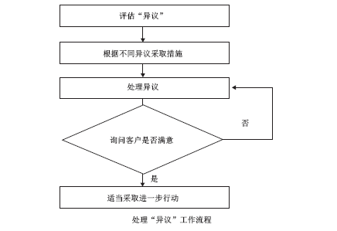
任务实施
一、任务分析
服务顾问张华这次遇到的客户异议是很常见的，从表面上看，是客户对本次维修的价
格不满意，是一次典型的价格异议。深层次分析，该客户首次来店，对本店的戒备心理还
比较重，透过表面看本质，应从打消客户疑虑入手来处理本次价格异议。
二、应对措施
1. 任务实施流程
在异议处理过程中，一般应严格遵循异议处理的步骤。

Slide 25
（1）注意与关怀
（2）评估“异议”
（3）点头效益
（4）将“异议”转换成问话
（5）答案清晰有力，并具说服力
（6）问明对方是否满意你的答案
（7）采取进一步行动

Slide 26
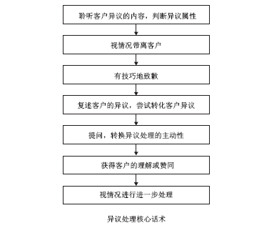
2. 任务实施核心话术
异议处理核心话术流程如下图所示。
3. 任务实施场景：见书上

Slide 27
任务评价
根据异议处理任务实施评价表对任务进行评价。
知识拓展
异议处理的LSCPA法

Slide 28
任务三 投诉处理

Slide 29
任务描述：
罗先生到某汽车服务企业做汽车保养，恰逢企业业务高峰，约半个小时后才有服务顾问
过来接待他。在保养中，服务人员未征得罗先生的同意增加了保养项目，导致结算时，原估
算的费用增加了300元。罗先生特别郁闷，于是便向企业客服投诉。如果你是接待罗先生的
客服工作人员李新，你将如何处理李先生的投诉？
任务目标：
1. 知道顾客投诉产生的原因、投诉种类及投诉处理的核心要求。
2. 能有效处理顾客投诉。

Slide 30
知识准备
一、客户投诉
二、客户投诉的类型
三、客户投诉处理技巧

Slide 31
一、客户投诉
客户投诉是顾客对产品质量、维修品质、服务质量或价格等感到不满而抱怨，从而要求企业负责处理或提供相应的弥补措施，或寻求其他相关单位协助安排处理的行为。
客户投诉是一种正常的现象，有期望才会有投诉。
我们必须正确对待客户投诉，从客户投诉中捕捉市场信息，弥补汽车服务企业的管理漏洞。客户投诉是市场信息来源的重要部分，客户的喜好如何？竞争对手的目标如何？当产品与竞争对手产生距离时，当产品与客户需求相背离时，企业都会受到投诉。客户投诉是企业与客户之间的桥梁，因此，只有树立正确的客户投诉观，把客户的投诉看作是客户对企业产品与服务的鞭策，从客户投诉中了解客户的真正需求，才能找出企业在工作或产品中存在的不足，持续改善，不断提升产品和服务质量。

Slide 32
二、客户投诉的类型
1. 服务类投诉
主要因服务质量和售后索赔导致，服务网点在接待顾客时，未能达到顾客的期望值，如顾客等待时间过长、服务态度不良、服务热情不够、服务欠规范、说明解释不清楚、索赔条件未明确沟通、未按约定时间交车等。
2. 产品质量类投诉
主要由于设计、制造或装配不良所产生的质量缺陷。案例：刘先生夫妇刚买的一辆新车，行驶了700公里，还未上牌照（其他手续已经办完），就发现变速箱故障报警，且行驶困难。经检查发现变速箱挡位开关损坏，更换后问题解决，但是刘先生夫妇执意要求换车。
3. 维修技术类投诉
因服务企业维修技术较弱，导致车辆未能一次性修复。
4. 配件类投诉
主要包含配件供应、配件价格、配价质量等产生的投诉，如在维修过程中，未能及时供应车辆所需配件；配件价格过高；对配件或附加配件的外观质量或耐久性不满等问题。

Slide 33
三、客户投诉处理技巧
1. 处理客户投诉的原则
（1）处理心情为先原则
（2）了解客户需求原则
（3）坚持三换原则
2. 客户投诉处理程序
（1）记录客户投诉内容
（2）判断客户投诉是否成立
（3）确定投诉处理部门
（4）投诉处理部门分析原因
（5）提出处理意见和方案
（6）提交主管领导批示
（7）实施处理方案
（8）总结评价

Slide 34
任务实施
一、任务分析
通过对任务描述的分析，可知引起罗先生不满，导致投诉的原因主要有两点：一是进店无人接待，等待近半个小时才有服务顾问前来询问；二是未经罗先生同意增加保养项目，导致费用增加。客服工作人员李新遵循投诉处理原则，按投诉流程进行处理。
二、应对措施
1. 任务实施流程
（1）安抚顾客情绪，平缓顾客心情；
（2）认真倾听，了解投诉的内容，并做好记录；
（3）确定投诉处理部门，分析原因；
（4）提出处理意见与方案；
（5）报交批示；
（6）实施处理方案；
（7）总结归档。

Slide 35
2. 任务实施核心话术
“罗先生，您先请坐，我理解您的心情，别着急，慢慢说。”
“罗先生，因业务繁忙，人员协调不畅，让您久等，实在抱歉，是我们的工作没到位，请您谅解。”
“罗先生，我们服务顾问未能在第一时间征得您的同意，新增了维修项目，增加了您的维修费用，对此，我深表歉意。”
“罗先生，我向车间了解了您的爱车增加的项目，的确是需要的，但没有及时告诉您，是我们工作的失误。要不我申请为您本次的维修费打个折扣，您看如何？”
“另外，罗先生，为了避免非维修等待时间，我建议您下次预约，这样可大大节省您的宝贵时间，我们也可以提前做好各项准备工作。”
3. 任务实施场景：见书上

Slide 36
任务评价
按照客户投诉处理评价表对任务完成情况进行评价。
知识拓展
客户投诉处理案例分析

Slide 37
任务四 客户忠诚创造

Slide 38
任务描述：
王先生驾驶北京现代车已经一年了，他特别爱惜自己的车，每次保养都专门开车到市中
心一家较大的北京现代4S店，但来回路上要花费较多时间。其实王先生居住地附近也有一
家北京现代惠民4S店，但王先生有所顾虑，总觉得小地方的4S服务店没有大地方的让人放
心。但王先生的朋友却多次推荐他去惠民4S店看看，他决定这个周六就去体验一下。服务顾
问张华应如何做好接待工作，创造顾客忠诚？
任务目标：
1. 知道客户期望。
2. 说出顾客满意的含义，知道提高顾客满意的做法。
3. 知道顾客让渡价值、顾客忠诚的含义。
4. 能说出创造顾客忠诚的途径。
5. 能运用顾客满意、顾客让渡价值等理论来创造顾客忠诚。

Slide 39
知识准备
一、客户期望
二、顾客满意
三、顾客让渡价值
四、客户忠诚

Slide 40
一、客户期望
客户期望是指客户在接受服务之前对服务的一种预期，这种预期不仅包括对结果的预期，还包括对服务过程的预期。一般而言，客户期望是一种满意期望，即理想的、称心如意的、渴望的期望。
客户对汽车售后服务的期望划分为理想服务期望与适当服务期望。理想服务期望为客户想得到的服务水平——希望的绩效水平。理想服务是顾客认为“可能是”或“应该是”的混合物，它反映了客户的希望和愿望，没有这些，客户可能就不会消费。适当服务期望是在客户希望达到期望但又常常承认这是不可能的情况，他们对可接受服务的门槛有另一个低水平的服务期望，即客户可接受的服务水平。适当服务期望和理想服务期望间的差距被称为“容忍区域”，是客户承认并愿意接受该差异的范围。如果低于适当服务水平，客户会感到挫折，对公司的满意度降低；如果高于理想服务水平，客户会感到吃惊。
客户对汽车售后服务的期望主要有：维修保养汽车方便省心；维修服务顾问能关注客户的维修保养要求；能正确诊断，运用正确维修步骤一次性将汽车修好；能清楚全面地解释维修内容；能使用价格合理的纯正配件；在维修保养后的合理时间内给客户打回访电话。

Slide 41
二、顾客满意
1. 顾客满意
菲利普·科特勒认为，顾客满意是指“一个人通过对一个产品的可感知效果（或结果）与他的期望值相比较后，所形成的愉悦或失望的感觉状态”。因此，顾客满意度与顾客期望值有着直接的关系，是顾客期望值与顾客体验实际值的比较。

Slide 42
顾客期望值与顾客体验实际值的比较，可以使顾客产生满意、失望、感动三种不同的心理感觉。
若顾客对汽车产品或服务感到失望，产生不满意感，通常不会再光顾企业，更不会选择购买；当顾客感到满意或感动时，再次惠顾的可能性就会大大增加。因此，汽车服务企业和服务人员要尽量超越顾客的期望值，通过降低顾客期望值和提高顾客实际感受值来提高顾客的满意度。整洁舒适的汽车展厅环境、真诚热情的服务接待、及时有效解决顾客疑难、在最短时间内记住顾客姓名、在节假日为顾客送上祝福和小礼品等，都是有效提高顾客实际感受值的方法。
当然，顾客体验实际值越高，汽车服务企业的投入就会越多，而且随着顾客惊喜、感动的增加，他的期望值也在增加，因此，超越顾客期望值不是越高越好，在限度内，超越一点点，或比同行超越一点点，得到的效率才是最大化的。

Slide 43
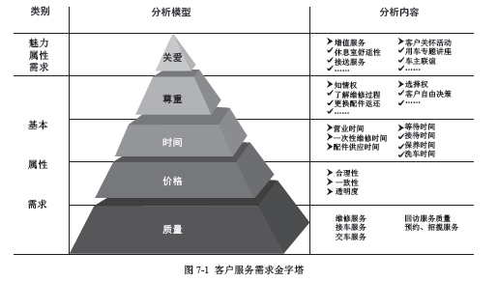
2. 利用客户服务需求金字塔理论提高顾客满意度
客户对维修与保养服务的需求通常表现在质量、价格、时间、尊重、关爱等方面，呈金字塔结构。我们把这五方面分为基本属性需求与魅力属性需求。基本属性需求是顾客对售后服务的基本需求，对满意度的影响最直接；客户对质量、价格和时间的需求是经销商与厂商必须重视并努力满足的，否则会大大降低客户满意度。魅力属性需求是客户对售后服务的增值需求，越往上，增值作用越突出；在基本属性需求得到满足的情况下，魅力属性需求即使只有行业平均水平，也不会影响客户满意度，如果魅力需求也得到满足，则满意度会大幅提升；在基本属性需求得不到满足的情况下，即使厂商或服务商在尊重和关爱方面表现突出，也很难得到客户的认可。我们必须利用客户服务需求金字塔理论，分析五方面需求的具体表现，按服务需求的层次，针对性地改善服务质量与水平。

Slide 44
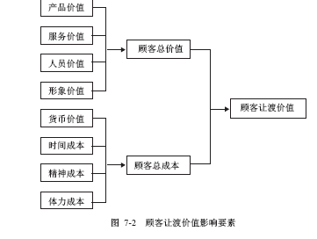
三、顾客让渡价值
1. 顾客让渡价值的含义
菲利普·科特勒在《营销管理》一书中提出，“顾客让渡价值”是指顾客总价值（TotalCustomer Value）与顾客总成本（Total Customer Cost）之间的差额。顾客总价值是指顾客购买某一产品与服务时所期望获得的一组利益，包括产品价值、服务价值、人员价值和形象价值等。顾客总成本是指顾客为购买某一产品所耗费的时间、精神、体力以及所支付的货币资金等，因此，顾客总成本包括货币成本、时间成本、精神成本和体力成本。顾客在选择产品或服务时，往往会从价值与成本两个方面进行比较分析，从中选出价值最高、成本最低，即“顾客让渡价值”最大的产品作为优先选购的对象。

Slide 45
2. 从价值和成本来提高顾客让渡价值
鉴于顾客让渡价值理论，企业一方面可以通过改进产品、服务、人员与形象，提高产品的总价值；另一方面可以通过降低生产与销售成本，减少顾客购买产品的时间、精神与体力，降低货币与非货币成本。
在提高顾客总价值方面，汽车售后服务企业应该丰富产品与服务的品种和式样，赠送安装、维修等附加产品；加强培训与考核，促使员工严格执行工作流程，提升业务能力与服务水平；打造整洁有序的维修接待区域和功能齐全的休息区，提升服务企业的硬件设施；组建专业扎实、训练有素的服务团队，打造一流服务人员形象，提升服务软实力。
在降低顾客总成本方面，可以通过积极引导与推广预约服务，节约顾客时间；提高维修技师的维修水准，减少返修的频率；通过7S等精细化管理方法，节约服务企业运作成本，减少顾客维修的货币支出；为顾客提供合理的维修保养建议，减少顾客用车的精力与精神成本。

Slide 46
四、客户忠诚
1. 客户忠诚含义
客户忠诚是指客户对汽车服务企业提供产品或服务的依恋或喜爱之情，主要通过客户的情感忠诚、行为忠诚和意识忠诚表现出来。其中情感忠诚表现为客户对企业的理念、行为和视觉形象的高度认同和满意；行为忠诚表现为客户再次消费时对企业的产品或服务的重复购买行为；意识忠诚则表现为客户对企业的产品和服务的未来消费意向。
一个忠诚的客户通常有以下特征：有规律地重复购买；愿意购买供应商的多种产品和服务；经常向其他人推荐；对竞争对手的拉拢和诱惑具有免疫力；能够忍受供应商偶尔的失误，而不会拒绝再次光顾。
忠诚客户在进行购买决策时，会多次表现出对某个企业产品和品牌的偏向性购买，成为企业最有价值的客户。客户忠诚的小幅度增加会导致利润的大幅度增加，因而建立客户忠诚是实现持续的利润增长的最有效方法。企业必须把做交易的观念转化为与消费者建立关系的观念，把对客户的争取和征服转为保持客户的忠诚与持久。

Slide 47
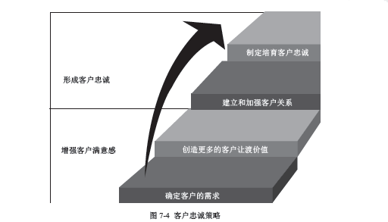
2. 客户忠诚策略
在对顾客满意与顾客忠诚的传统认识中，顾客满意与顾客忠诚是高度相关的。
事实上，顾客忠诚除受顾客满意影响之外，还受顾客价值、关系信任、顾客转移成本诸多因素的影响。因此培养客户忠诚，应在满足客户需求的基础上，考虑顾客满意、顾客价值和顾客转移成本，创造更多的客户让渡价值，增强客户满意度，建立和加强客户关系，培育和形成客户忠诚。

Slide 48
3. 客户忠诚培养
（1）提升客户满意度
把握客户的期望，针对汽车服务企业提供的特色服务，使客户在与服务企业的接触中感受到意外惊喜，以提高客户满意度；服务企业通过个性化服务，规范服务接待流程，定期对客户车辆使用与保养进行指导，在优质产品与服务中提升客户的感知度。
（2）提供客户奖励
对经常消费的客户给予奖励，定期或不定期举行积分兑奖超值回馈活动，向客户提供工时费、维修项目优惠，或赠送电器、日用品、车饰等。
（3）提高客户转换成本
汽车服务企业提供免费活动，如免费洗车（车身外表）、充气；免收换机油、机滤、空滤的工时费；免费全车打蜡；免费全车检查、电脑检测；免费提供保险、续保业务；保养工时费折扣；免费举行汽车知识讲座；定期组织联谊试驾自驾游活动等。通过这些免费活动“拴”住客户，增加客户转换成本，使客户对汽车服务企业产生依赖，一定程度上减少客户流失。
（4）提升客户对企业的信任感
汽车服务企业通过服务承诺，如“严谨就是关爱”、“真心伴全程”、24小时全天候服务、保证不同业务服务回复时间等，使客户感受到专业、周到和信赖，从而使客户对汽车服务企业产生信任和情感牵挂。

Slide 49
任务实施
一、任务分析
通过对任务描述的分析，可见王先生十分爱惜车辆，每次舍近求远到市中心的4S店进行保养，对小地方的服务店没有信心，在朋友的再三推荐下才到家附近的惠民4S店尝试。针对王先生的情况，应如何通过优质服务，改变他对小地方4S店的偏见？
二、应对措施
1. 任务实施流程
（1）针对首次来店顾客，营造良好氛围，让顾客感到温馨、亲切，为与顾客建立关系奠定基础；
（2）心系顾客，尊重顾客，切实为顾客着想；
（3）严格执行工作流程，体现规范与专业。
2. 任务实施核心话术
“您好，我是惠民4S店的服务顾问张华，这是我的名片。本店开业三年，一直居北京现代经销店顾客满意度排名榜首。请问您本次来店是保养还是维修？”
“王先生，您的爱车保养大约还需半小时，现在是午饭时间，您是否在店内用餐？”
3. 任务实施场景：见书上

Slide 50
任务评价
按照客户忠诚创造评价表对任务完成情况进行评价。
知识拓展
J.D. Power及J.D. Power亚太公司

Slide 51
项目练习&项目实训

